Slide 1
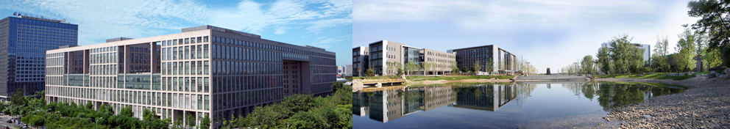
第二章谓词逻辑
马殿富
北航计算机学院
dfma@buaa.edu.cn
2011-10
第5节 等值演算

Slide 2
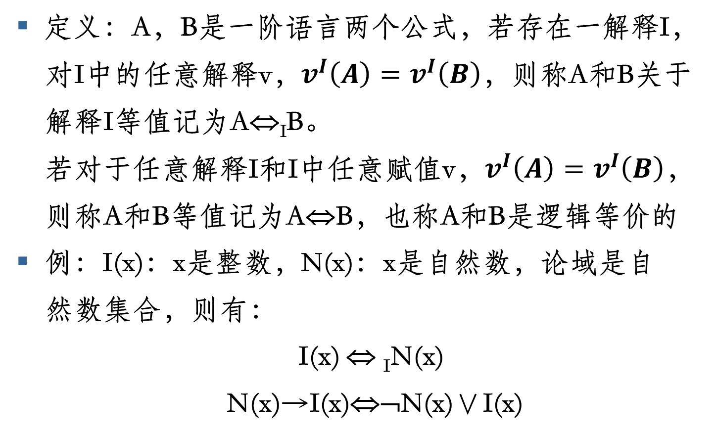
等值关系
定义：A，B是一阶语言两个公式，若存在一解释I，
对I中的任意解释v，$v^{I}{\left(A\right)=v}^{I}\left(B\right)$，则称A和B关于
解释I等值记为A⇔_{I}B。
若对于任意解释I和I中任意赋值v，$v^{I}{\left(A\right)=v}^{I}\left(B\right)$，
则称A和B等值记为A⇔B，也称A和B是逻辑等价的
例：I(x)：x是整数，N(x)：x是自然数，论域是自
然数集合，则有：
I(x) ⇔ _{I}N(x)
N(x)→I(x)⇔¬N(x)∨I(x)

Slide 3
等值与替换
定理(等值与永真)：A⇔B当且仅当A↔B是永真式
定理（等值替换）：对一阶语言公式A，B，Ｃ，D，x是任意变元。
（1）若A⇔B，则¬A⇔¬B
（2）若A⇔B， C⇔D，则 A→C ⇔ B→D
A∨C ⇔ B∨D
A∧C ⇔ B∧D
A⊕C ⇔ B⊕D
A↔C ⇔ B↔D

Slide 4
（3）若A⇔B，则 ∀xA⇔∀xB
∃xA⇔ ∃xB

Slide 5
定理（替换）：对一阶语言公式A，B，Ｃ，并
且A⇔B，Ａ是公式Ｃ的子公式，若将公式Ｃ中子公
式A的部分或全部出现替换为公式Ｂ得到公式Ｄ，
则Ｃ⇔Ｄ
定理（量词规律）：A是一阶语言公式，x是变元，
则 ¬∀xA ⇔ ∃x¬A
¬∃xA ⇔ ∀x¬A

Slide 6
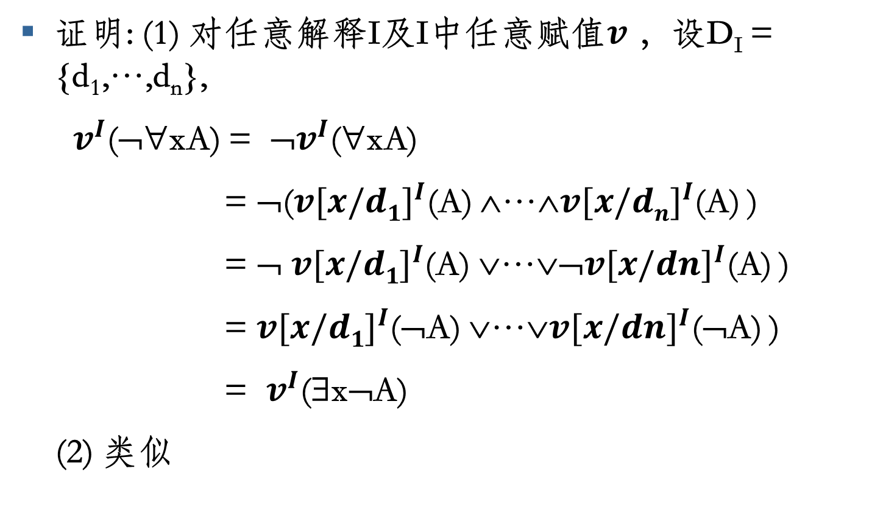
证明: (1) 对任意解释I及I中任意赋值$v$，设D_{I} = {d₁,…,d_{n}},
$v^{I}$(¬∀xA) = ¬$v^{I}$(∀xA)
= ¬(${v[x/d1]}^{I}$(A) ∧…∧${v[x/dn]}^{I}$(A) )
= ¬ ${v[x/d1]}^{I}$(A) ∨…∨${\text{➢}v[x/dn]}^{I}$(A) )
=${ v[x/d1]}^{I}$(¬A) ∨…∨${v[x/dn]}^{I}$(¬A) )
= $v^{I}$(∃x¬A)
(2) 类似

Slide 7
例：
 ¬∀x∀y∃z(x+z=y) ⇔∃x¬∀y∃z(x+z=y)
⇔∃x∃y¬∃z(x+z=y)
 ⇔ ∃x∃y ∀z¬(x+z=y)
 ⇔ ∃x∃y ∀z(x+z≠y)

Slide 8
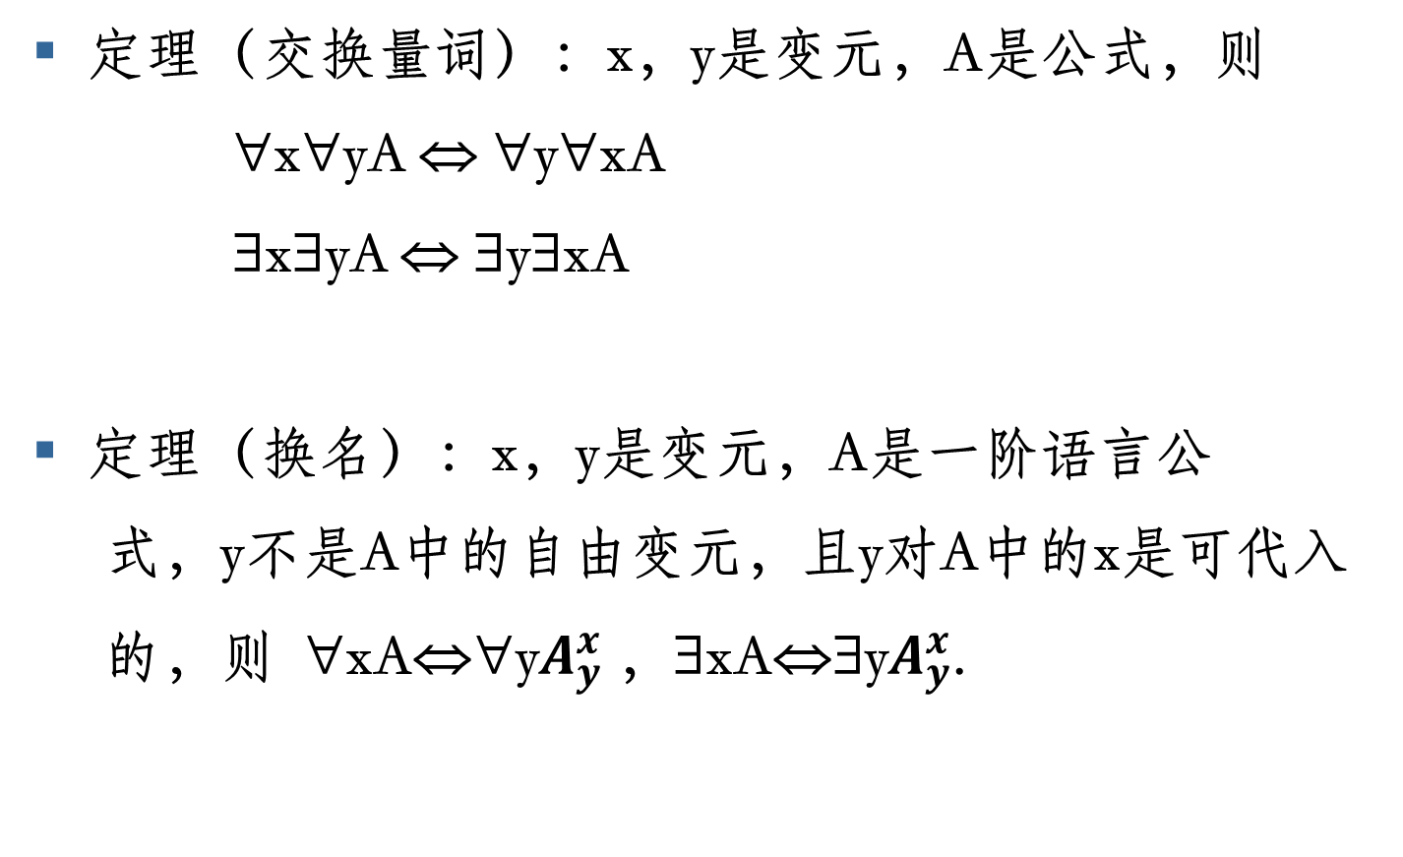
定理（交换量词）：x，y是变元，A是公式，则
∀x∀yA ⇔ ∀y∀xA
∃x∃yA ⇔ ∃y∃xA
定理（换名）：x，y是变元，A是一阶语言公
式，y不是A中的自由变元，且y对A中的x是可代入
的，则 ∀xA⇔∀y$A_{y}^{x}$ ，∃xA⇔∃y$A_{y}^{x}$.

Slide 9
辖域的收缩和扩张
定理（改变辖域）：A，B是一阶语言公式，x不是B中的自由变元。则：
∀x(A(x)∨B) ⇔ ∀xA(x)∨B ∃x(A(x)∨B) ⇔ ∃xA(x)∨B
∀x(A(x)∧B) ⇔ ∀xA(x)∧B ∃x(A(x)∧B) ⇔ ∃xA(x)∧B
变元只存在于单个项时，辖域扩张/收缩量词不变
∀x(A(x)→B) ⇔ ∃xA(x)→B ∃x(A(x)→B) ⇔ ∀xA(x)→B
∀x(B→A(x)) ⇔ B→∀xA(x) ∃x(B→A(x))⇔ B→∃xA(x)
变元只存在于前件时，辖域扩张和收缩时量词互换
变元只存在于后件时，辖域扩张和收缩时量词不变

Slide 10
定理（量词分配）：A，B是一阶语言公式，x是变
元，则 ∀x(A(x)∧B(x)) ⇔ ∀xA(x)∧∀xB(x)
∃x(A(x)∨B(x)) ⇔ ∃xA(x)∨∃xB(x)
变元存在于两个项时，全称量词对合取满足分配率
存在量词对析取满足分配率。
∀xA(x)∨∀xB(x) → ∀x(A(x)∨B(x))
∃x(A(x)∧B(x)) → ∃xA(x)∧∃xB(x)

Slide 11
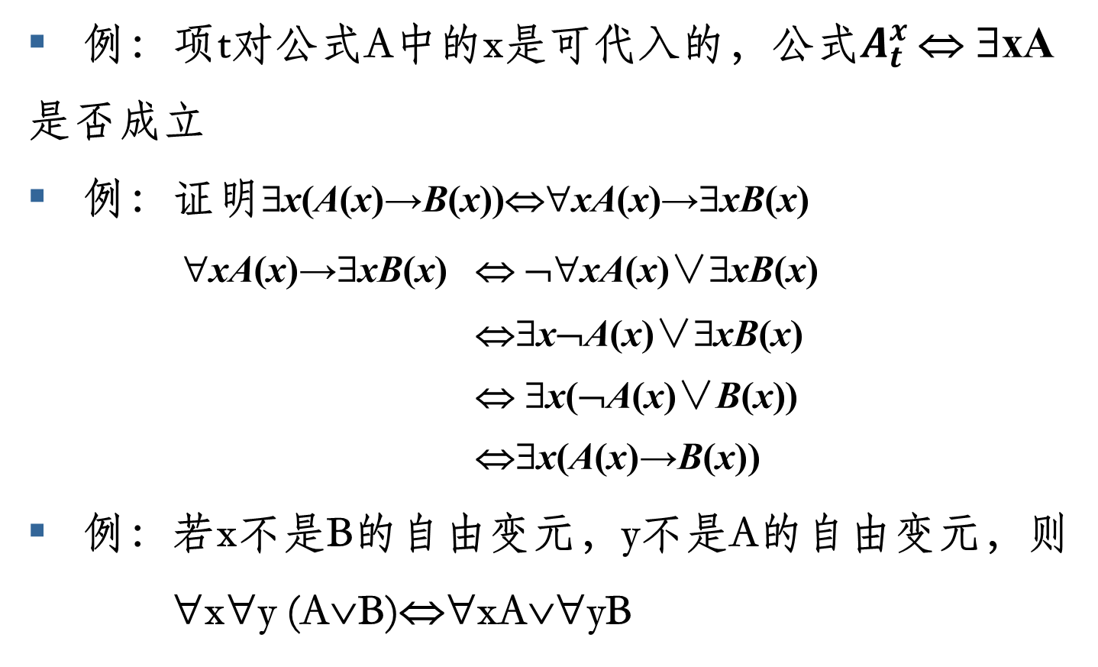
例：项t对公式A中的x是可代入的，公式$A_{t}^{x}$ ⇔ ∃xA
是否成立
例：证明∃x(A(x)→B(x))⇔∀xA(x)→∃xB(x)
∀xA(x)→∃xB(x) ⇔ ¬∀xA(x)∨∃xB(x)
⇔∃x¬A(x)∨∃xB(x)
⇔ ∃x(¬A(x)∨B(x))
⇔∃x(A(x)→B(x))
例：若x不是B的自由变元，y不是A的自由变元，则
∀x∀y (A∨B)⇔∀xA∨∀yB

